Slide 1
Riadenie Nelineárnych Systémov Prednáška 8
Ing. Martin Ernek PhD.
2023

Slide 2
Obsah prednášky 8 – Stabilita rovnovážneho stavu
Linearizácia nelineárnych funkcií
Lyapunova linearizačná metóda
Pozitívne definitná funkcia a Lyapunova funkcia
Priama metóda Lyapunova
Lokálna stabilita
Globálna stabilita

Slide 3
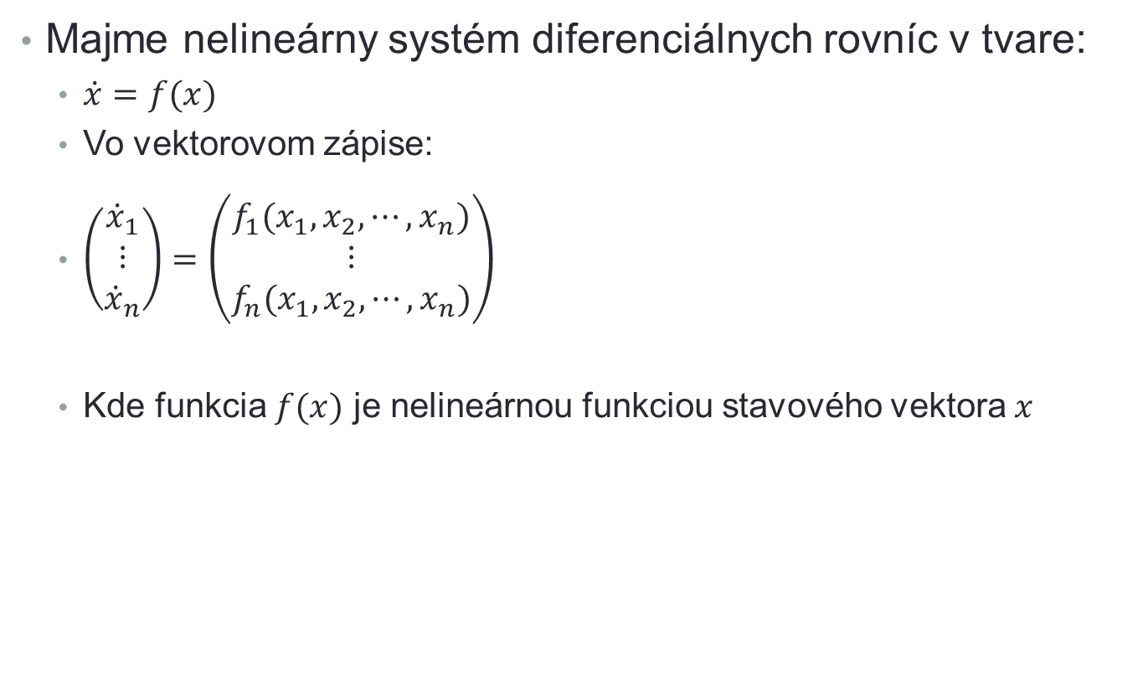
Linearizácia nelineárnych funkcií
Majme nelineárny systém diferenciálnych rovníc v tvare:
$\dot{x}=f(x)$
Vo vektorovom zápise:
$\left(\begin{matrix}{\dot{x}}_{1} \\ ⋮ \\ {\dot{x}}_{n}\end{matrix}\right)=\left(\begin{matrix}f_{1}(x_{1},x_{2},⋯,x_{n}) \\ ⋮ \\ f_{n}(x_{1},x_{2},⋯,x_{n})\end{matrix}\right)$
Kde funkcia $f(x)$ je nelineárnou funkciou stavového vektora $x$

Slide 4
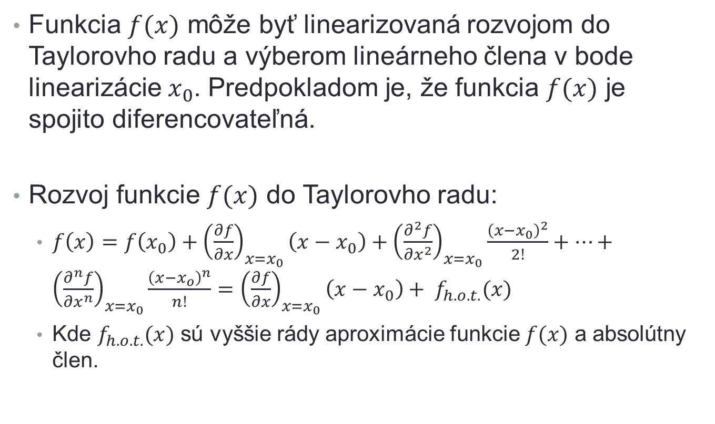
Linearizácia nelineárnych funkcií
Funkcia $f(x)$ môže byť linearizovaná rozvojom do Taylorovho radu a výberom lineárneho člena v bode linearizácie $x_{0}$. Predpokladom je, že funkcia $f(x)$ je spojito diferencovateľná.
Rozvoj funkcie $f(x)$ do Taylorovho radu:
$f\left(x\right)=f\left(x_{0}\right)+{\left(\frac{∂f}{∂x}\right)}_{x=x_{0}}\left(x−x_{0}\right)+{\left(\frac{∂^{2}f}{∂x^{2}}\right)}_{x=x_{0}}\frac{{\left(x−x_{0}\right)}^{2}}{2!}+⋯+{\left(\frac{∂^{n}f}{∂x^{n}}\right)}_{x=x_{0}}\frac{{\left(x−x_{o}\right)}^{n}}{n!}={\left(\frac{∂f}{∂x}\right)}_{x=x_{0}}\left(x−x_{0}\right)+ f_{h.o.t.}(x)$
Kde $f_{h.o.t.}(x)$ sú vyššie rády aproximácie funkcie $f(x)$ a absolútny člen.

Slide 5
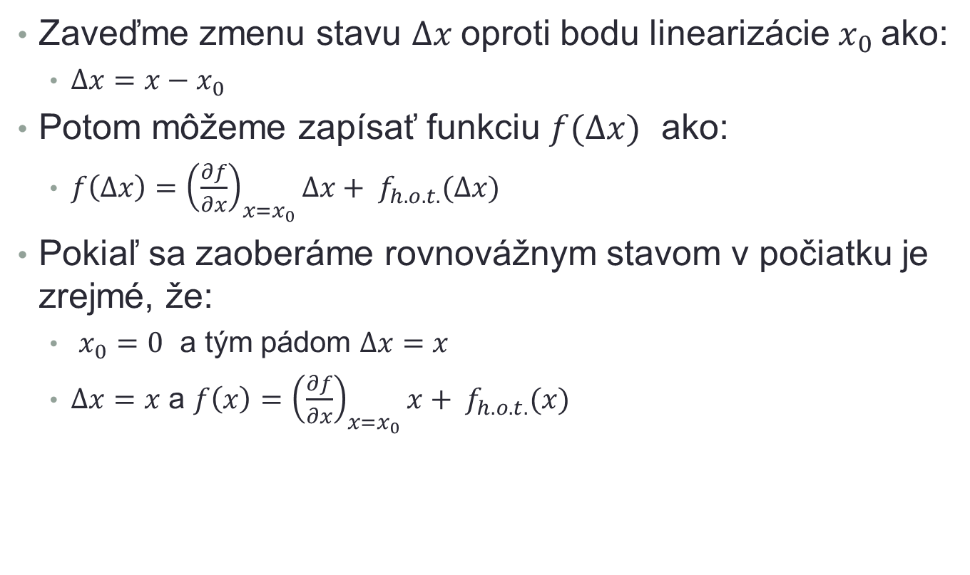
Linearizácia nelineárnych funkcií
Zaveďme zmenu stavu $∆x$oproti bodu linearizácie $x_{0}$ako:
$∆x=x−x_{0}$
Potom môžeme zapísať funkciu $f(∆x)$ ako:
$f\left(∆x\right)={\left(\frac{∂f}{∂x}\right)}_{x=x_{0}}∆x+ f_{h.o.t.}(∆x)$
Pokiaľ sa zaoberáme rovnovážnym stavom v počiatku je zrejmé, že:
$x_{0}=0$ a tým pádom $∆x=x$
$∆x=x$ a $f\left(x\right)={\left(\frac{∂f}{∂x}\right)}_{x=x_{0}}x+ f_{h.o.t.}(x)$

Slide 6
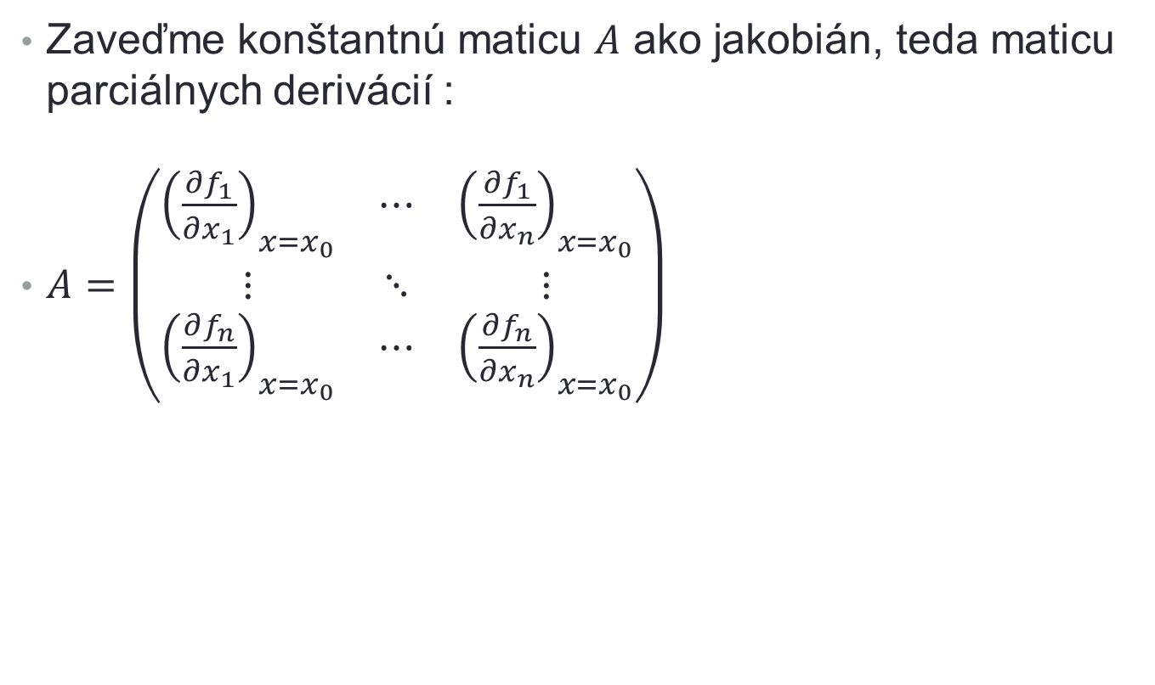
Linearizácia nelineárnych funkcií
Zaveďme konštantnú maticu $A$ ako jakobián, teda maticu parciálnych derivácií :
$A=\left(\begin{matrix}{\left(\frac{∂f_{1}}{∂x_{1}}\right)}_{x=x_{0}} & ⋯ & {\left(\frac{∂f_{1}}{∂x_{n}}\right)}_{x=x_{0}} \\ ⋮ & ⋱ & ⋮ \\ {\left(\frac{∂f_{n}}{∂x_{1}}\right)}_{x=x_{0}} & ⋯ & {\left(\frac{∂f_{n}}{∂x_{n}}\right)}_{x=x_{0}}\end{matrix}\right)$

Slide 7
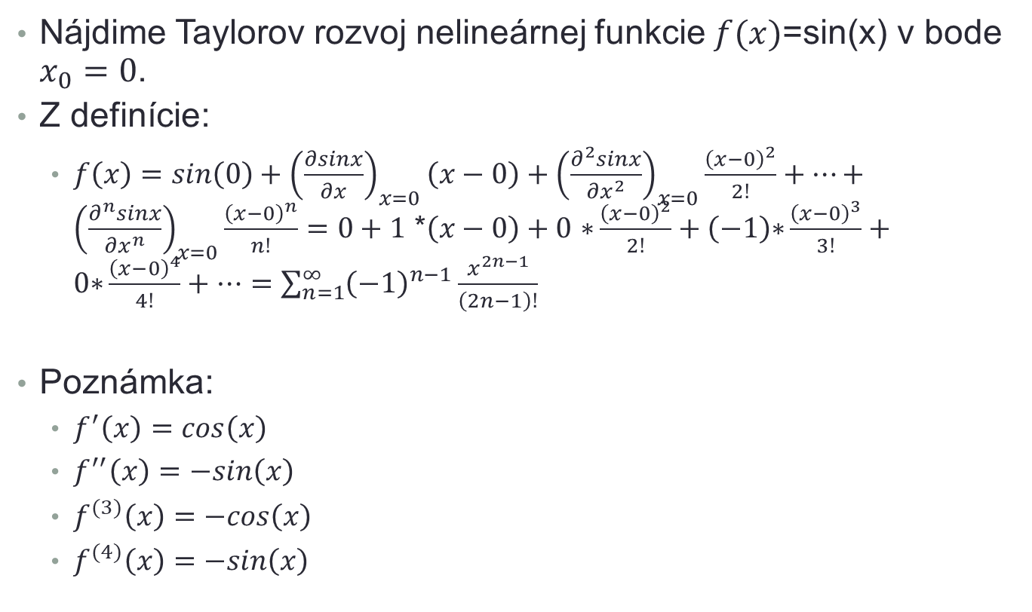
Príklad 1
Nájdime Taylorov rozvoj nelineárnej funkcie $f(x)\text{=}\text{sin}\text{(}\text{x}\text{)}$ v bode $x_{0}=0$.
Z definície:
$f\left(x\right)=sin\left(0\right)+{\left(\frac{∂sinx}{∂x}\right)}_{x=0}\left(x−0\right)+{\left(\frac{∂^{2}sinx}{∂x^{2}}\right)}_{x=0}\frac{{\left(x−0\right)}^{2}}{2!}+⋯+{\left(\frac{∂^{n}sinx}{∂x^{n}}\right)}_{x=0}\frac{{\left(x−0\right)}^{n}}{n!}=0+1$ *$\left(x−0\right)+\text{0}\text{ ∗}\frac{{\left(x−0\right)}^{2}}{2!}+\left(−1\right)\text{∗}\frac{{\left(x−0\right)}^{3}}{3!}+0\text{∗}\frac{{\left(x−0\right)}^{4}}{4!}+…=\sum_{n=1}^{∞}{{\left(−1\right)}^{n−1}\frac{x^{2n−1}}{\left(2n−1\right)!}}$
Poznámka:
$f^{′}\left(x\right)=cos\left(x\right)$
$f^{′′}\left(x\right)=−sin\left(x\right)$
$f^{(3)}\left(x\right)=−cos\left(x\right)$
$f^{(4)}\left(x\right)=−sin\left(x\right)$

Slide 8
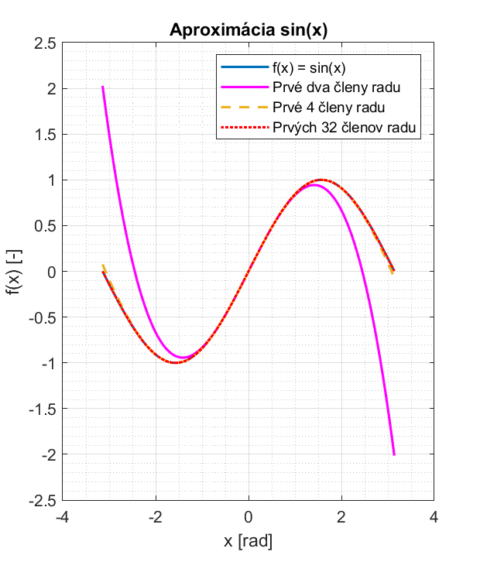
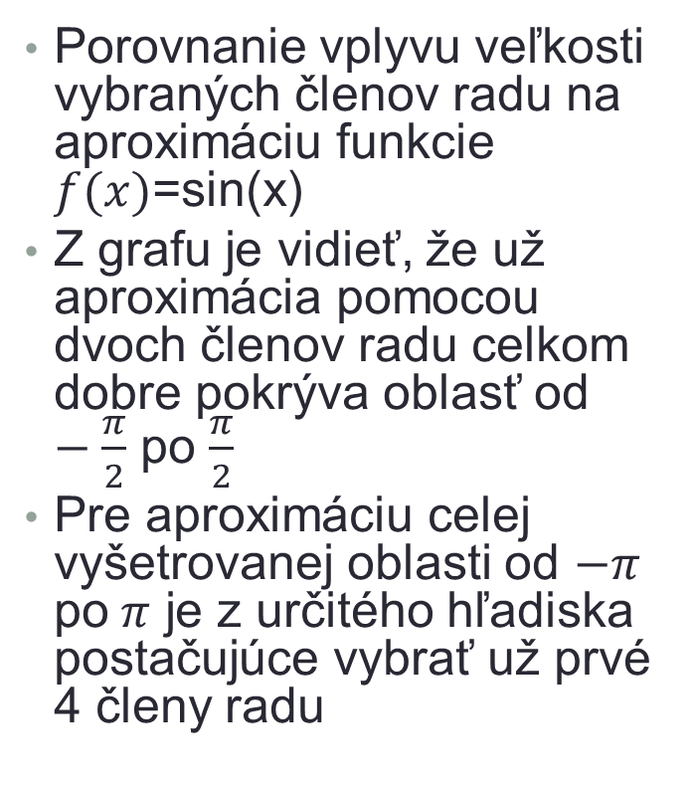
Príklad 1
Porovnanie vplyvu veľkosti vybraných členov radu na aproximáciu funkcie $f(x)\text{=}\text{sin}\text{(}\text{x}\text{)}$
Z grafu je vidieť, že už aproximácia pomocou dvoch členov radu celkom dobre pokrýva oblasť od $−\frac{π}{2}$ po $\frac{π}{2}$
Pre aproximáciu celej vyšetrovanej oblasti od $−π$ po$π$ je z určitého hľadiska postačujúce vybrať už prvé 4 členy radu

Slide 9
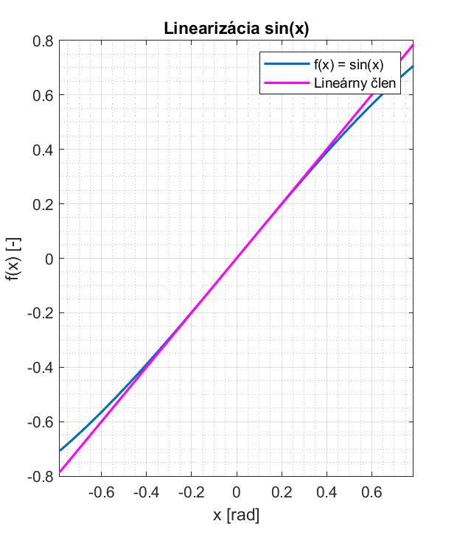

Príklad 1
Z grafu vidíme že aproximácia funkcie $f(x)\text{=}\text{sin}\text{(}\text{x}\text{)}$ je vhodná v okolí bodu linearizácie.
Lineárna funkcia však nemôže dobre aproximovať nelineárnu funkciu v celom priestore.

Slide 10

Príklad 2
Linearizujme nelineárny systém v počiatku:
${\dot{x}}_{1}=x_{2}^{2}+x_{1}cosx_{2}=f_{1}\left(x_{1},x_{2}\right)$
${\dot{x}}_{2}=x_{2}+\left(x_{1}+1\right)x_{1}+x_{1}sinx_{2}=f_{2}\left(x_{1},x_{2}\right)$

Slide 11
Lyapunova linearizačná metóda
Definícia:
Ak je linearizovaný systém stabilný, potom je rovnovážny stav systému asymptoticky stabilný.
Ak je linearizovaný systém nestabilný, potom je rovnovážny stav systému nestabilný.
Ak je linearizovaný systém mariginálne stabilný, inak povedané na hranici stability, potom nie je možné pre rovnovážny stav systému určiť stabilitu použitím tejto metódy.

Slide 12
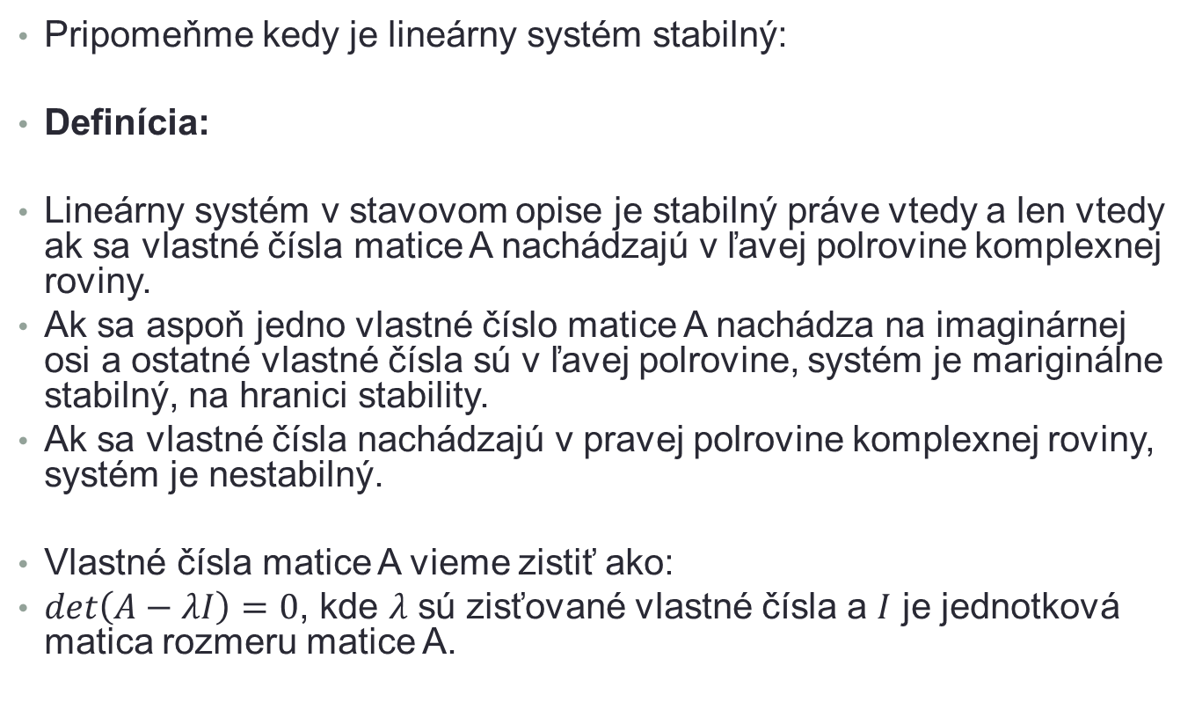
Stabilita lineárnych systémov
Pripomeňme kedy je lineárny systém stabilný:
Definícia:
Lineárny systém v stavovom opise je stabilný práve vtedy a len vtedy ak sa vlastné čísla matice A nachádzajú v ľavej polrovine komplexnej roviny.
Ak sa aspoň jedno vlastné číslo matice A nachádza na imaginárnej osi a ostatné vlastné čísla sú v ľavej polrovine, systém je mariginálne stabilný, na hranici stability.
Ak sa vlastné čísla nachádzajú v pravej polrovine komplexnej roviny, systém je nestabilný.
Vlastné čísla matice A vieme zistiť ako:
$det\left(A−λI\right)=0$, kde $λ$ sú zisťované vlastné čísla a $I$ je jednotková matica rozmeru matice A.

Slide 13

Príklad 3
Vyšetrime stabilitu počiatku systému z príkladu 2 pomocou Lyapunovej linearizačnej metódy:
Výsledkom príkladu 2 bol linearizovaný model v stavovom opise:
$\dot{x}=Ax=\left(\begin{matrix}1 & 0 \\ 1 & 1\end{matrix}\right)x$

Slide 14
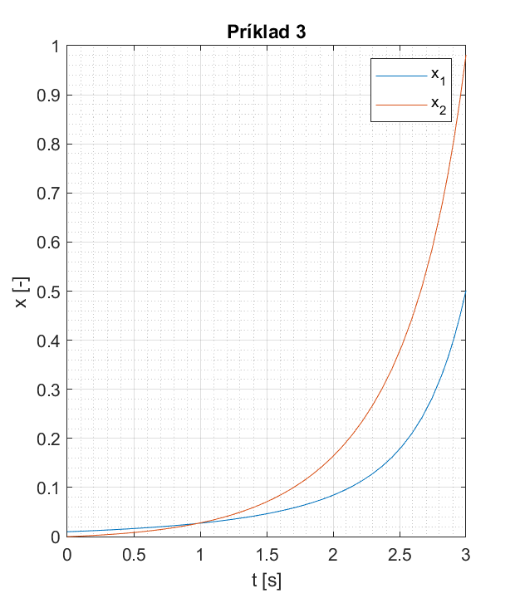
Príklad 3
Simulačné riešenie k príkladu 3
Vidíme, že stavy po počiatočnom vychýlení odchádzajú k nekonečnu.

Slide 15

Príklad 4
Vyšetrime stabilitu počiatku systému pomocou Lyapunovej linearizačnej metódy:
${\dot{x}}_{1}=−6x_{1}+3x_{2}$
${\dot{x}}_{2}=2x_{1}−5x_{2}+2{x_{2}}^{3}$

Slide 16
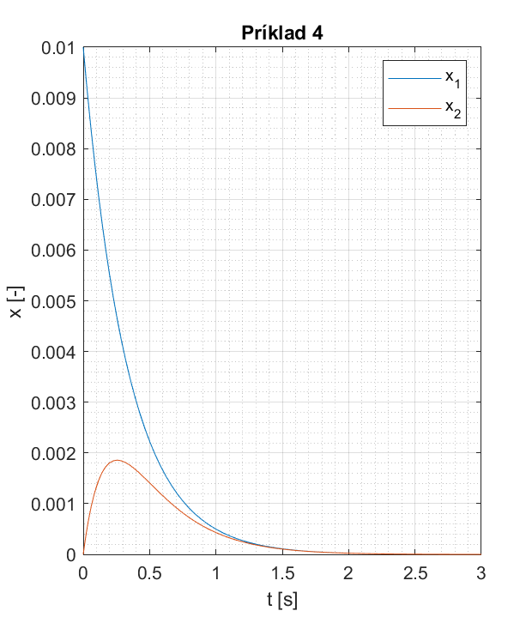
Príklad 4
Simulačné riešenie k príkladu 4
Po vychýlení jedného zo stavov sa systém vracia do svojho počiatku, čo implikuje asymptotickú stabilitu.

Slide 17
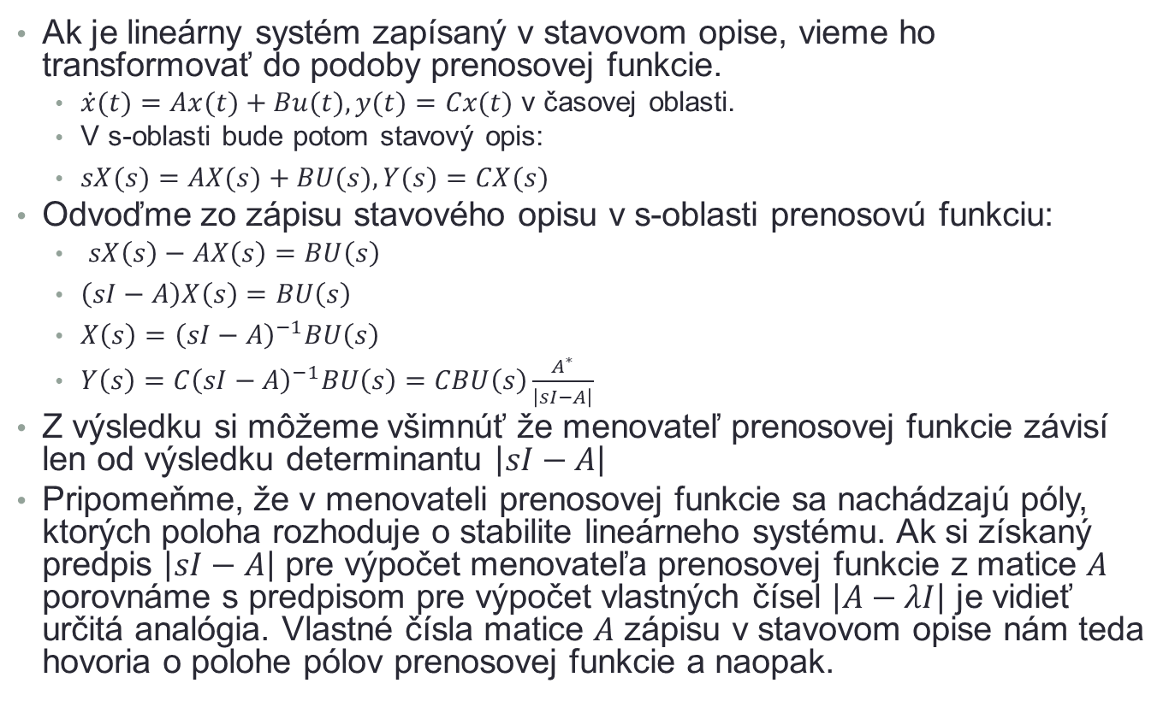
Príklad 4 – poznámka
Ak je lineárny systém zapísaný v stavovom opise, vieme ho transformovať do podoby prenosovej funkcie.
$\dot{x}(t)=Ax(t)+Bu(t), y(t)=Cx(t)$ v časovej oblasti.
V s-oblasti bude potom stavový opis:
$sX(s)=AX(s)+BU(s), Y(s)=CX(s)$
Odvoďme zo zápisu stavového opisu v s-oblasti prenosovú funkciu:
$sX\left(s\right)−AX\left(s\right)=BU\left(s\right)$
$\left(sI−A\right)X\left(s\right)=BU\left(s\right)$
$X\left(s\right)={\left(sI−A\right)}^{−1}BU\left(s\right)$
$Y\left(s\right)=C{\left(sI−A\right)}^{−1}BU\left(s\right)=$ $CBU\left(s\right)\frac{A^{∗}}{\left|sI−A\right|}$
Z výsledku si môžeme všimnúť že menovateľ prenosovej funkcie závisí len od výsledku determinantu $\left|sI−A\right|$
Pripomeňme, že v menovateli prenosovej funkcie sa nachádzajú póly, ktorých poloha rozhoduje o stabilite lineárneho systému. Ak si získaný predpis $\left|sI−A\right|$ pre výpočet menovateľa prenosovej funkcie z matice $A$ porovnáme s predpisom pre výpočet vlastných čísel $\left|A−λI\right|$ je vidieť určitá analógia. Vlastné čísla matice $A$ zápisu v stavovom opise nám teda hovoria o polohe pólov prenosovej funkcie a naopak.

Slide 18
Priama metóda Lyapunova
Základnou filozofiou Priamej metódy Lyapunova je matematické rozšírenie fyzikálneho pohľadu na systém. Ak sa zo systému vytráca energia, potom sa musí systém niekedy vrátiť do svojho počiatočného stavu.
Ideou je opísať stabilitu rovnovážneho stavu pomocou skalárnej funkcie.

Slide 19
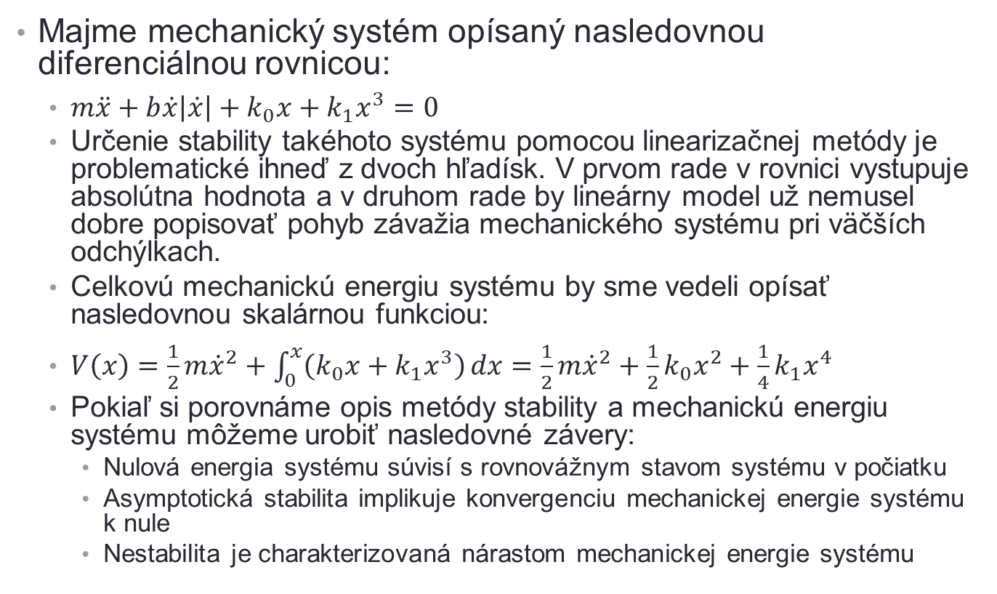
Príklad 5
Majme mechanický systém opísaný nasledovnou diferenciálnou rovnicou:
$m\ddot{x}+b\dot{x}\left|\dot{x}\right|+k_{0}x+k_{1}x^{3}=0$
Určenie stability takéhoto systému pomocou linearizačnej metódy je problematické ihneď z dvoch hľadísk. V prvom rade v rovnici vystupuje absolútna hodnota a v druhom rade by lineárny model už nemusel dobre popisovať pohyb závažia mechanického systému pri väčších odchýlkach.
Celkovú mechanickú energiu systému by sme vedeli opísať nasledovnou skalárnou funkciou:
$V\left(x\right)=\frac{1}{2}m{\dot{x}}^{2}+\int_{0}^{x}{\left(k_{0}x+k_{1}x^{3}\right)}dx=\frac{1}{2}m{\dot{x}}^{2}+\frac{1}{2}k_{0}x^{2}+\frac{1}{4}k_{1}x^{4}$
Pokiaľ si porovnáme opis metódy stability a mechanickú energiu systému môžeme urobiť nasledovné závery:
Nulová energia systému súvisí s rovnovážnym stavom systému v počiatku
Asymptotická stabilita implikuje konvergenciu mechanickej energie systému k nule
Nestabilita je charakterizovaná nárastom mechanickej energie systému

Slide 20


Príklad 5
Zmena energie mechanického systému je daná jej deriváciou:
$\dot{V}\left(x\right)=m\dot{x}\ddot{x}+\left(k_{0}x+k_{1}x^{3}\right)\dot{x}=\dot{x}\left(m\ddot{x}+k_{0}x+k_{1}x^{3}\right)=$ $\dot{x} \left(−b\dot{x}\left|\dot{x}\right|\right)=−b{\dot{x}}^{2}\left|\dot{x}\right|$
Derivácia funkcie $\dot{V}\left(x\right)$ je záporne definitná, z čoho je vidieť, že energia systému sa postupne vytráca.

Slide 21
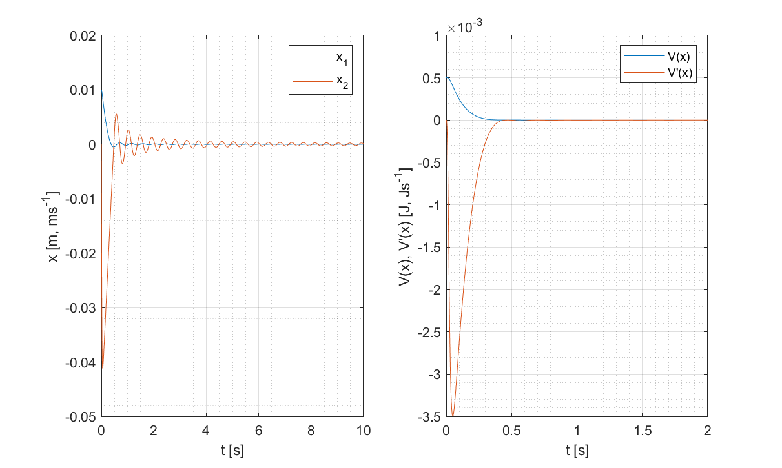
Príklad 5 - simulačná analýza

Slide 22
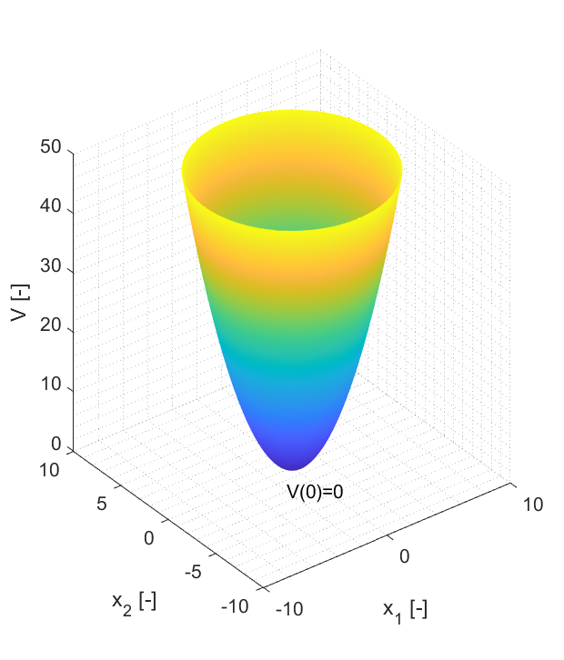
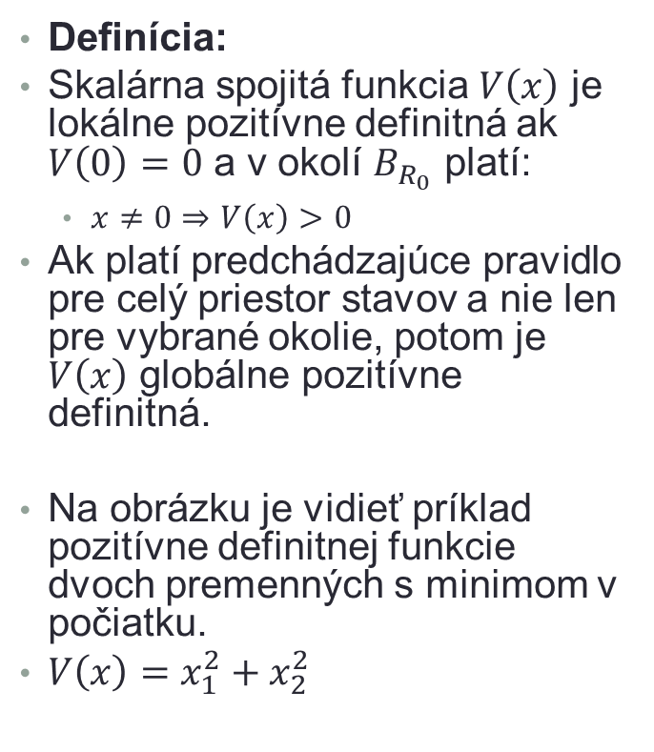
Pozitívne definitná funkcia
Definícia:
Skalárna spojitá funkcia $V\left(x\right)$ je lokálne pozitívne definitná ak $V\left(0\right)=0$ a v okolí $B_{R_{0}}$ platí:
$x≠0⇒V\left(x\right)>0$
Ak platí predchádzajúce pravidlo pre celý priestor stavov a nie len pre vybrané okolie, potom je $V\left(x\right)$ globálne pozitívne definitná.
Na obrázku je vidieť príklad pozitívne definitnej funkcie dvoch premenných s minimom v počiatku.
$V\left(x\right)=$ $x_{1}^{2}+x_{2}^{2}$

Slide 23
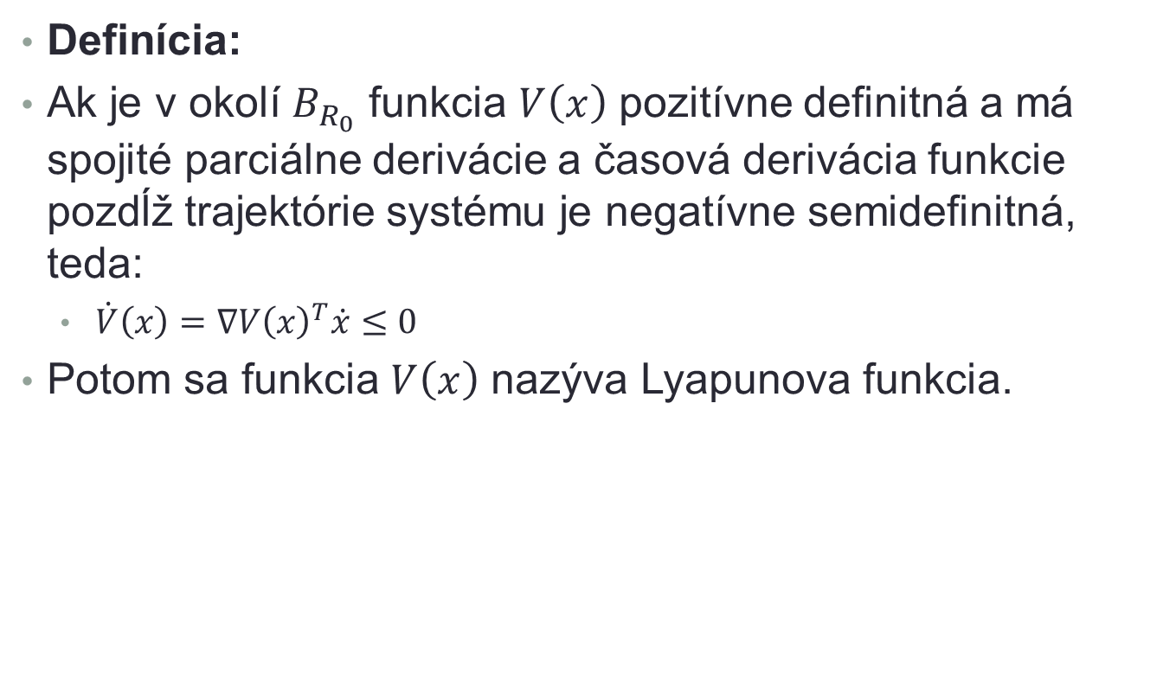
Lyapunova funkcia
Definícia:
Ak je v okolí $B_{R_{0}}$ funkcia $V\left(x\right)$ pozitívne definitná a má spojité parciálne derivácie a časová derivácia funkcie pozdĺž trajektórie systému je negatívne semidefinitná, teda:
$\dot{V}\left(x\right)=∇{V\left(x\right)}^{T}\dot{x}≤0$
Potom sa funkcia $V\left(x\right)$ nazýva Lyapunova funkcia.

Slide 24
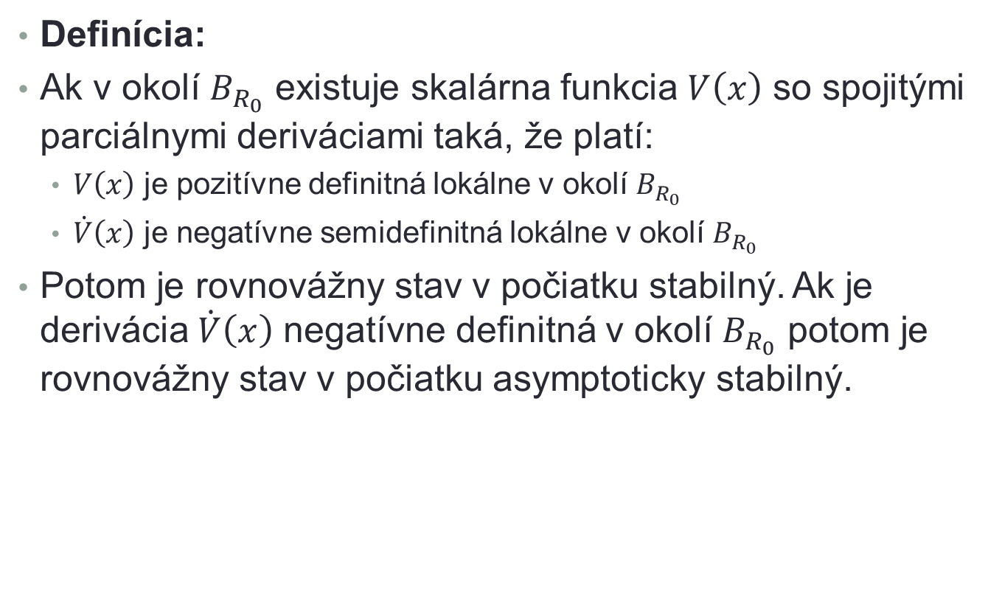
Lokálna stabilita
Definícia:
Ak v okolí $B_{R_{0}}$ existuje skalárna funkcia $V\left(x\right)$ so spojitými parciálnymi deriváciami taká, že platí:
$V\left(x\right)$ je pozitívne definitná lokálne v okolí $B_{R_{0}}$
$\dot{V}\left(x\right)$ je negatívne semidefinitná lokálne v okolí $B_{R_{0}}$
Potom je rovnovážny stav v počiatku stabilný. Ak je derivácia $\dot{V}\left(x\right)$ negatívne definitná v okolí $B_{R_{0}}$ potom je rovnovážny stav v počiatku asymptoticky stabilný.

Slide 25
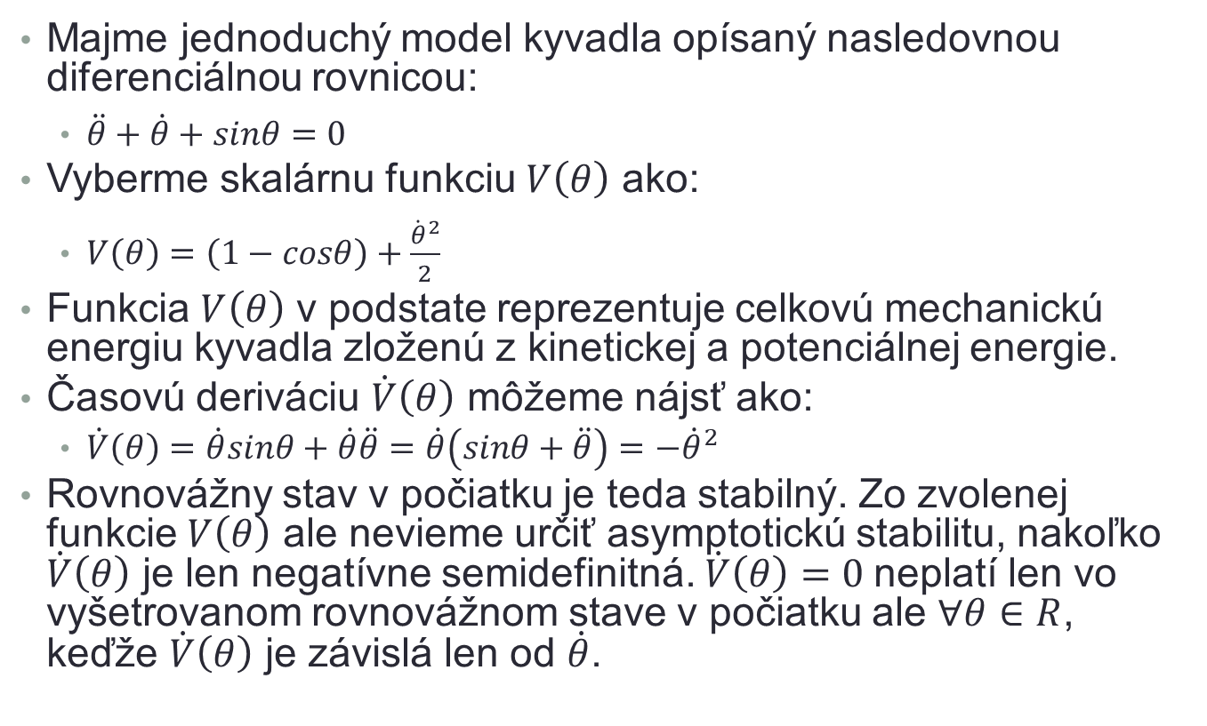
Príklad 6
Majme jednoduchý model kyvadla opísaný nasledovnou diferenciálnou rovnicou:
$\ddot{θ}+\dot{θ}+sinθ=0$
Vyberme skalárnu funkciu $V\left(θ\right)$ ako:
$V\left(θ\right)=\left(1−cosθ\right)+\frac{{\dot{θ}}^{2}}{2}$
Funkcia $V\left(θ\right)$ v podstate reprezentuje celkovú mechanickú energiu kyvadla zloženú z kinetickej a potenciálnej energie.
Časovú deriváciu $\dot{V}\left(θ\right)$ môžeme nájsť ako:
$\dot{V}\left(θ\right)=$ $\dot{θ}sinθ+\dot{θ}\ddot{θ}=\dot{θ}\left(sinθ+\ddot{θ}\right)=−{\dot{θ}}^{2}$
Rovnovážny stav v počiatku je teda stabilný. Zo zvolenej funkcie $V\left(θ\right)$ ale nevieme určiť asymptotickú stabilitu, nakoľko $\dot{V}\left(θ\right)$ je len negatívne semidefinitná. $\dot{V}\left(θ\right)=0$neplatí len vo vyšetrovanom rovnovážnom stave v počiatku ale $∀θ∈R$, keďže $\dot{V}\left(θ\right)$ je závislá len od $\dot{θ}$.

Slide 26
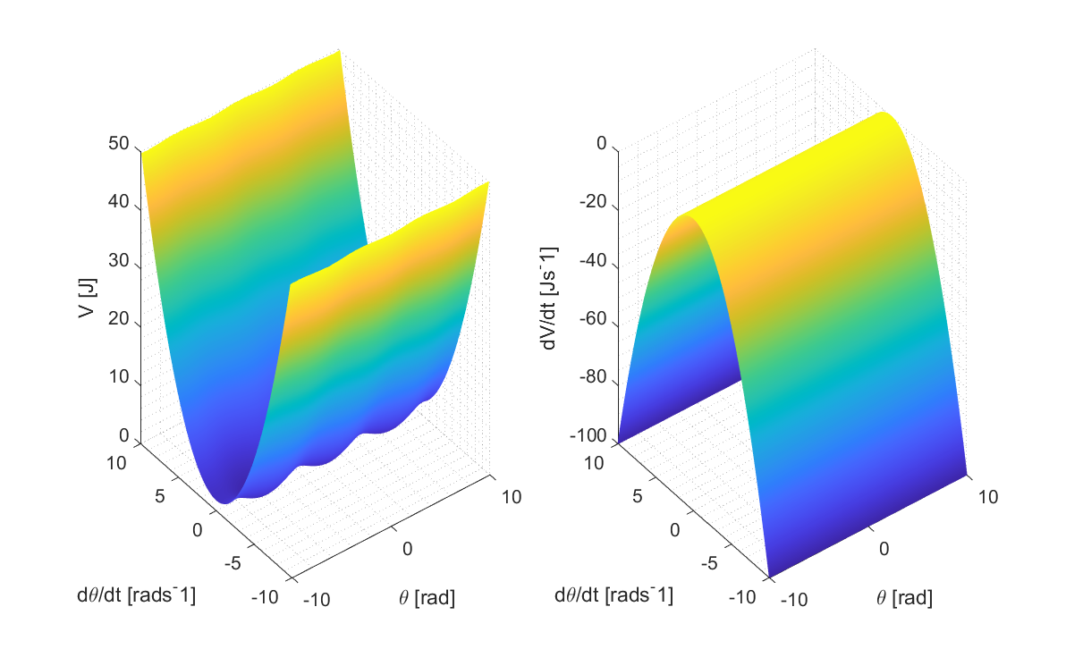
Príklad 6 – Grafická interpretácia Lyapunovej funkcie

Slide 27
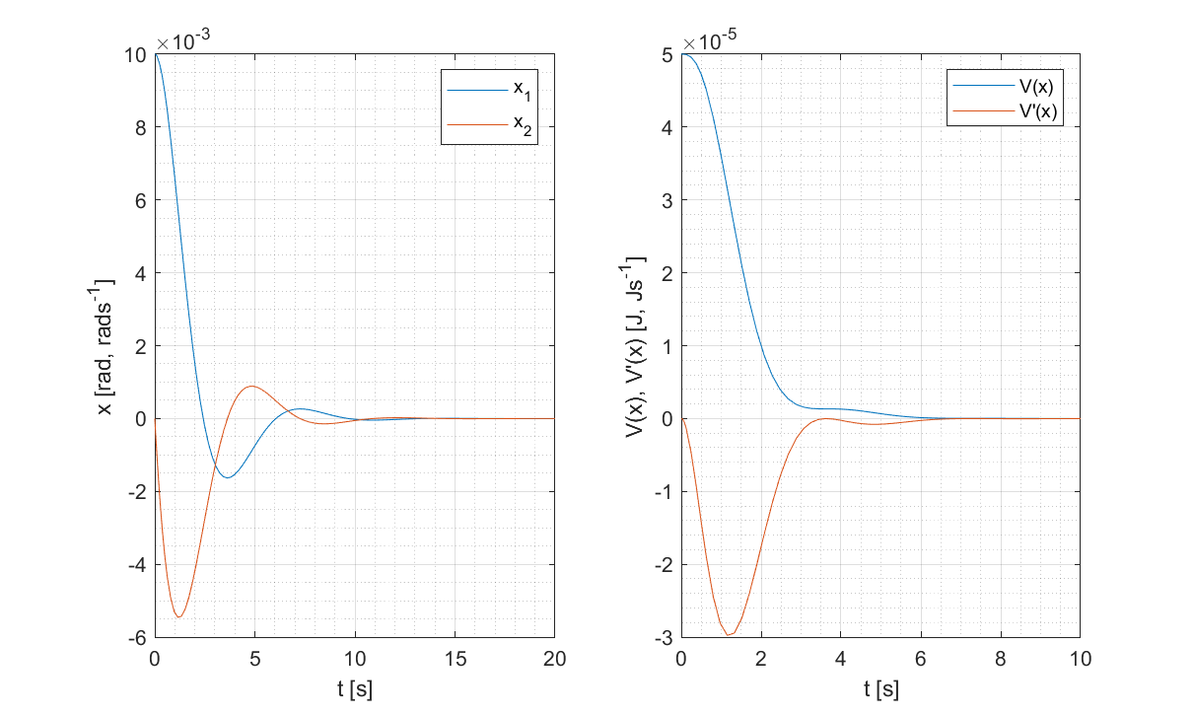
Príklad 6 – simulačná analýza

Slide 28
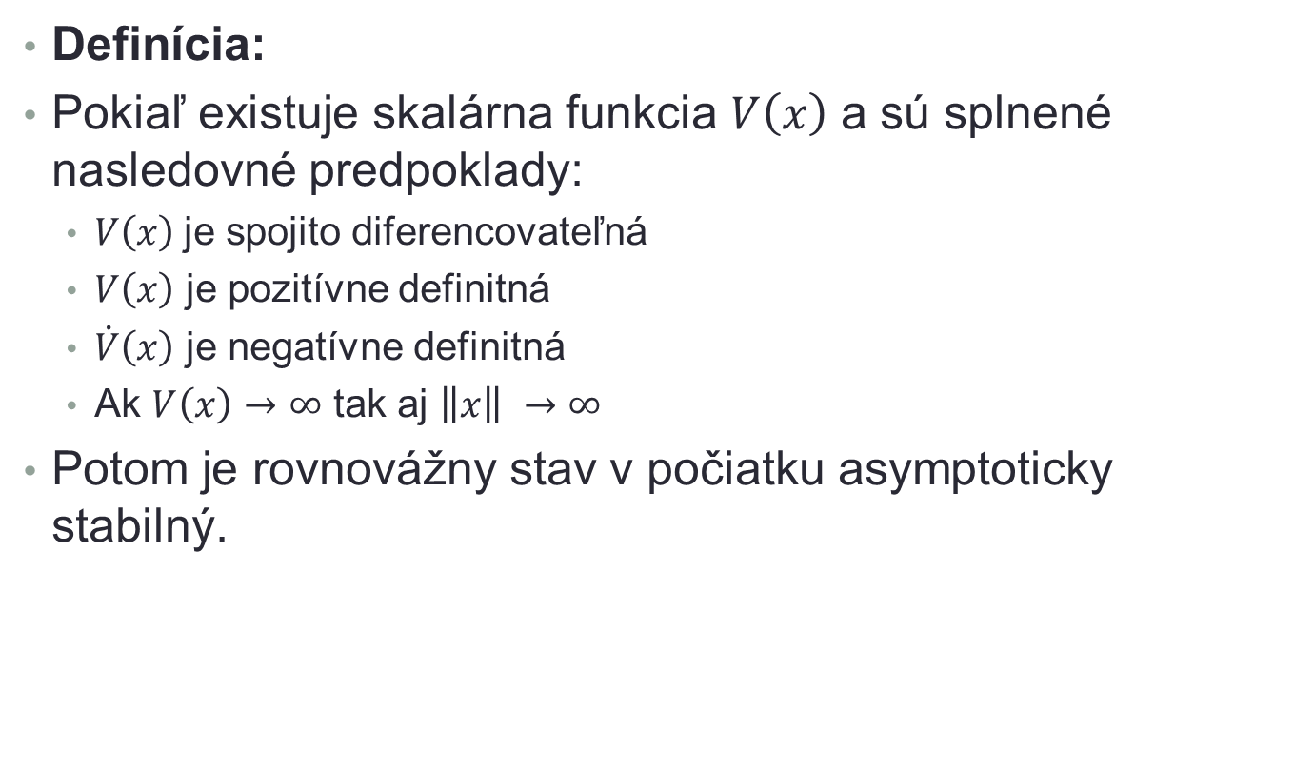
Globálna stabilita
Definícia:
Pokiaľ existuje skalárna funkcia $V\left(x\right)$ a sú splnené nasledovné predpoklady:
$V\left(x\right)$je spojito diferencovateľná
$V\left(x\right)$ je pozitívne definitná
$\dot{V}\left(x\right)$ je negatívne definitná
Ak $V\left(x\right)→∞$ tak aj $\left\|x\right\| →∞$
Potom je rovnovážny stav v počiatku asymptoticky stabilný.

Slide 29
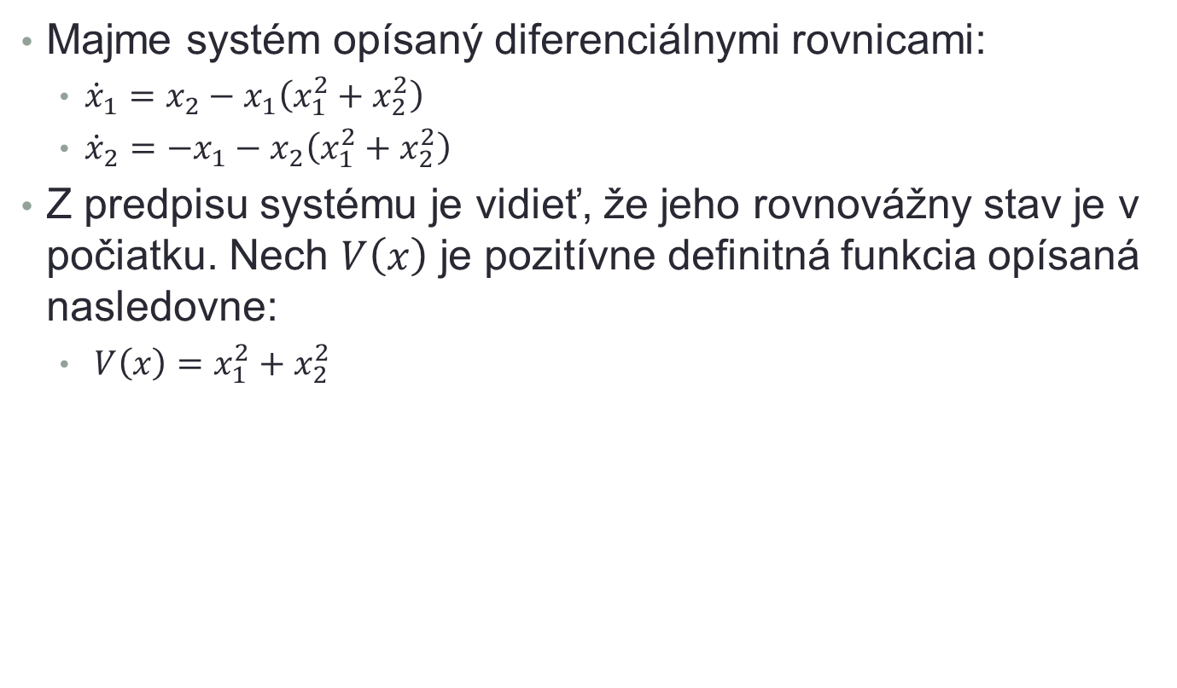
Príklad 7
Majme systém opísaný diferenciálnymi rovnicami:
${\dot{x}}_{1}=x_{2}−x_{1}\left(x_{1}^{2}+x_{2}^{2}\right)$
${\dot{x}}_{2}=−x_{1}−x_{2}\left(x_{1}^{2}+x_{2}^{2}\right)$
Z predpisu systému je vidieť, že jeho rovnovážny stav je v počiatku. Nech $V\left(x\right)$ je pozitívne definitná funkcia opísaná nasledovne:
$V\left(x\right)=x_{1}^{2}+x_{2}^{2}$

Slide 30
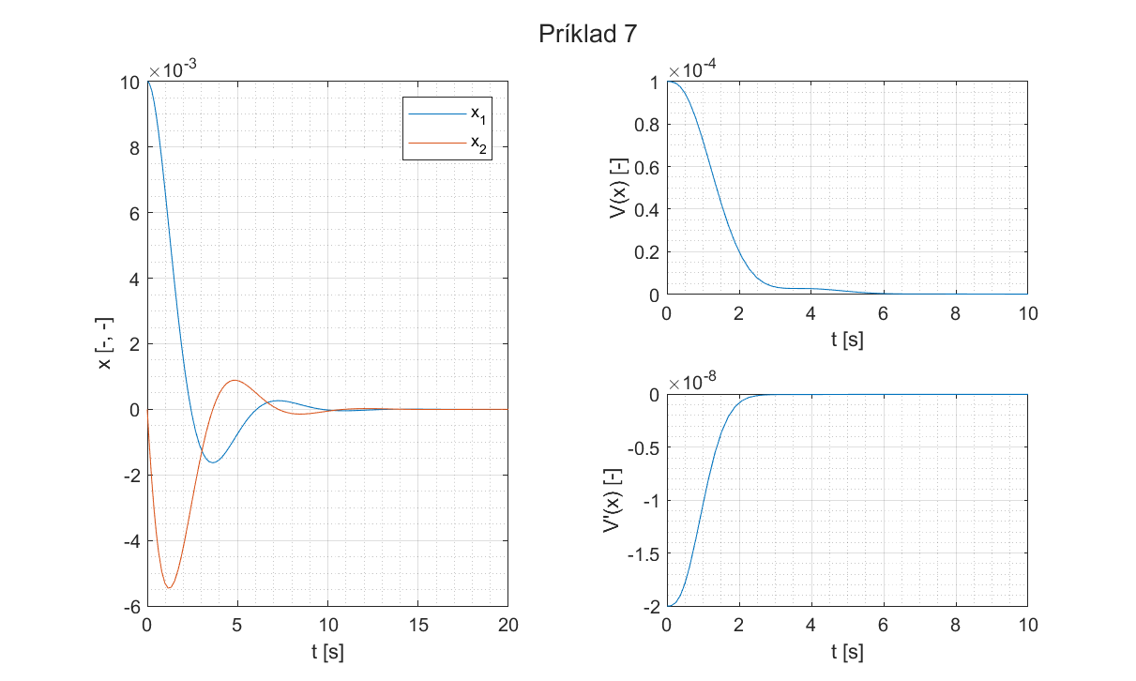
Príklad 7 - simulačná analýza

Slide 31
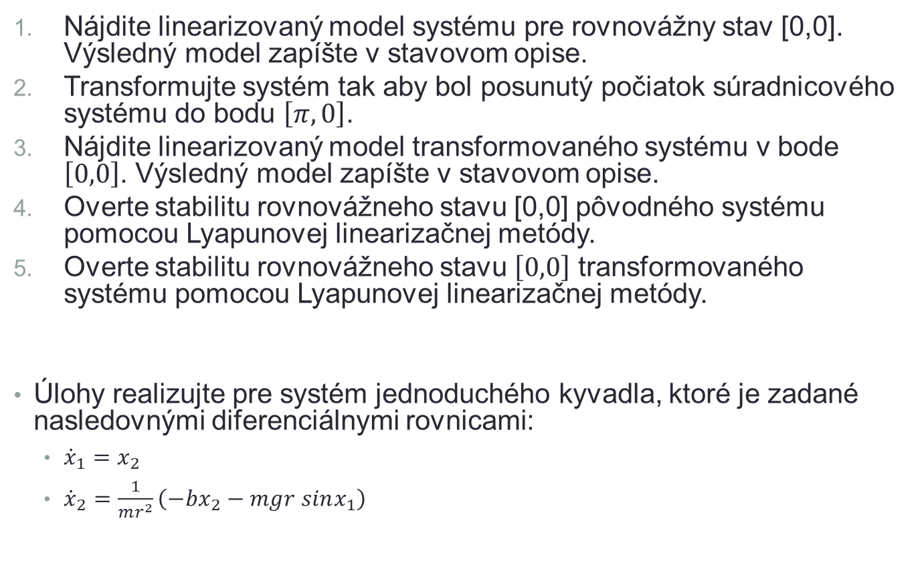
Cvičenie 8: Jednoduché kyvadlo
Nájdite linearizovaný model systému pre rovnovážny stav [0,0]. Výsledný model zapíšte v stavovom opise.
Transformujte systém tak aby bol posunutý počiatok súradnicového systému do bodu $\left[π,0\right]$.
Nájdite linearizovaný model transformovaného systému v bode $\left[0,0\right]$. Výsledný model zapíšte v stavovom opise.
Overte stabilitu rovnovážneho stavu [0,0] pôvodného systému pomocou Lyapunovej linearizačnej metódy.
Overte stabilitu rovnovážneho stavu $\left[0,0\right]$ transformovaného systému pomocou Lyapunovej linearizačnej metódy.
Úlohy realizujte pre systém jednoduchého kyvadla, ktoré je zadané nasledovnými diferenciálnymi rovnicami:
${\dot{x}}_{1}=x_{2}$
${\dot{x}}_{2}=\frac{1}{mr^{2}}\left(−bx_{2}−mgr sinx_{1}\right)$

